Slide 1
Тема
Определение экономической эффективности инвестиций

Slide 2
Вопросы
1 Экономическая сущность инвестиций, их финансирование
2 Методика оценки общей (абсолютной) эффективности инвестиций
3 Методика оценки сравнительной эффективности
4 Оценка эффективности инвестиционных проектов

Slide 3
1 Экономическая сущность инвестиций, их финансирование

Slide 4
Развитие и модернизация сетей связи на основе современного оборудования, новых технологий обработки и передачи информации требуют значительных финансовых ресурсов, выступающих в форме ИНВЕСТИЦИЙ

Slide 5
Инвестиции - это
долгосрочные вложения средств в создание нового и модернизацию действующего оборудования и сетей связи в целях наиболее полного удовлетворения потребностей общества в услугах связи и получения прибыли

Slide 6
Общий подход к инвестициям
1. Средства, вкладываемые в капитальное строительство, активы (основные производственные фонды, оборотные средства)
Реальные инвестиции
или
Капитальные вложения

Slide 7
Общий подход к инвестициям
2. Вложение капитала в различные финансовые инструменты, прежде всего в ценные бумаги и активы других предприятий
Финансовые инвестиции

Slide 8
Реальные инвестиции – приоритетное направление, имеют наибольший удельный вес в структуре инвестиционных вложений отрасли и операторов связи.
ИНВЕСТИЦИИ
=
КАПИТАЛЬНЫЕ ВЛОЖЕНИЯ

Slide 9
Капитальные вложения - это
совокупность затрат на создание новых, расширение, реконструкцию и техническое перевооружение операторов связи

Slide 10
Капитальные вложения
включают средства, связанные с проведениям СМР, приобретением оборудования, его транспортировкой и монтажом на месте эксплуатации

Slide 11
Инвестиционная политика - это
определение источников финансирования инвестиций, приоритетных направлений их использования, разработка экономического механизма обеспечения их эффективности

Slide 12
Источники финансирования инвестиций
Собственные средства (̴ 50%)
Заемные (привлеченные) средства (̴ 20%)
Бюджетные ассигнования (̴ 2%)
Иностранные инвестиции (̴ 28%)

Slide 13
Собственные средства
А) Амортизационные отчисления
Б) Чистая прибыль
В) Средства от продажи акций

Slide 14
Привлеченные (заемные) средства
А) Банковские кредиты
Б) Продажа облигаций
В) Лизинг (финансовая аренда)

Slide 15
2 Методика оценки общей (абсолютной) эффективности инвестиций

Slide 16
Рациональность инвестиций
Инвестиции ограниченны → необходим максимально возможный эффект (доход, прибыль) при минимальных затратах

Slide 17
Оптимальные направления инвестиций
Определяются соотношением
«ЭФФЕКТ/ЗАТРАТЫ» и зависят от методических подходов к определению экономической эффективности

Slide 18
Методики определения эффективности инвестиций
Статические
Динамические

Slide 19
Общая (абсолютная) эффективность инвестиций
Отношение эффекта и капитальных вложений.
Чем выше эффект и меньше затраты, тем выше абсолютная эффективность.
Применение: проекты капстроительства, обоснование развития, реконструкция

Slide 20
Показатели общей (абсолютной) эффективности
Основные:
1. Коэффициент общей эффективности (Ек)
2. Срок окупаемости (возврата) капитальных вложений (Тк)
Дополнительный:
1. Удельные капитальные вложения (Куд)

Slide 21
Коэффициент общей эффективности -
показывает эффект, который может быть получен ежегодно с каждого рубля единовременных капитальных затрат

Slide 22
Эффект при расчете Ек
Зависит от стадии воспроизводственного процесса:
1. Строительство:
Ек = П / К
2. Реконструкция:
Ек =∆П / К

Slide 23
Срок окупаемости капитальных вложений
Показывает, за какой период времени (в годах) эффект, полученный в результате осуществления капитальных вложений, может возместить сумму этих вложений.
В общем случае:
Тк = 1 / Ек

Slide 24
Для оценки общей эффективности капитальных вложений Ек и Тк сравниваются с:
1. Среднеотраслевыми значениями;
2. Показателями аналогичных операторов;
3. Установленными нормативами.

Slide 25
Международная практика
Ек = 0,2
Тк = 5 лет
Каждый рубль капитальных вложений должен ежегодно приносить 20 копеек прибыли, чтобы инвестиции окупились за 5 лет.

Slide 26
Удельные капитальные затраты (Куд)
Оценивает меру ресурсосбережения (капиталоемкости) при обеспечении заданного конечного результата – услуг или доходов.

Slide 27
Удельные капитальные затраты (Куд)
Это размер капитальных затрат на единицу вводимой в действие производственной мощности либо на единицу полученного прироста доходов:
Куд = К / Мвв
или
Куд = К / ΔДод

Slide 28
3 Методика оценки сравнительной эффективности

Slide 29
Сравнительная эффективность
Когда имеется несколько возможных вариантов решения задачи, и необходимо выбрать один наиболее эффективный вариант

Slide 30
Сравнительная эффективность
Сопоставление суммы текущих (эксплуатационных) и единовременных (капитальных) затрат по вариантам

Slide 31
Показатель приведенных затрат (Зпр) к одному году
Сумма текущих годовых расходов (Э) и капитальных вложений (К), приведенных к годовой размерности с помощью нормативного коэффициента сравнительной экономической эффективности (Ен):
Зпр = Э + Ен·К

Slide 32
Показатель приведенных затрат (Зпр) к нормативному сроку окупаемости (Тн)
Зпр = К + Тн·Э
В обоих подходах Ен и Тн рассматриваются как плановые нормативы и берутся одинаковыми во всех сравниваемых вариантах

Slide 33
Нормативный (плановый) коэффициент сравнительной эффективности (Ен)
Показывает какую минимальную прибыль должен приносить каждый рубль дополнительных капитальных затрат.
Это минимальная граница эффективности, при которой внедрение решения экономически оправданно

Slide 34
Нормативный (плановый) срок окупаемости (Тн)
Характеризует период времени в годах, в течение которого вложенные средства полностью возместятся прибылью, получаемой в соответствии с Ен:
Тн = 1 / Ен

Slide 35
Критерием выбора варианта, показателем наиболее эффективного направления капитальных вложений является минимум приведённых затрат:
Зпр = Э + Ен·К → min
Зпр = К + Тн·Э → min

Slide 36
Сопоставимые условия
Сравнение вариантов с различными объемами мощности или услуг должно осуществляться по удельным затратам:
Зпр. уд. = С + Ен·Куд → min
Зпр. уд. = Куд + Тн·С → min

Slide 37
Расчет эффективности на основании приведенных показателей не в полной мере учитывает фактор времени и связанные с ним уровень инфляции, степень риска и другие факторы.
Используют ДИНАМИЧЕСКИЕ методы оценки экономической эффективности инвестиций.

Slide 38
4 Оценка эффективности инвестиционных проектов

Slide 39
Система показателей
1. Чистый дисконтированный доход (ЧДД).
2. Индекс доходности (ИД).
3. Внутренняя норма доходности (ВНД).
4. Срок окупаемости.

Slide 40
Дисконтирование – это…
приведение всех денежных потоков (потоков платежей) к единому моменту времени.
Дисконтирование является базой для расчетов стоимости денег с учетом фактора времени.

Slide 41
Дисконтирование является универсальной методикой приведения будущих денежных потоков к настоящему моменту, основанной на понятиях сложных процентов

Slide 42
Норма дисконта
(Е, ставка дисконтирования)
норма доходности (в %), которую необходимо получить инвестору на вложенный капитал.
Отражает стоимость денег с учетом временного фактора и рисков, так как деньги, полученные в настоящий момент, более предпочтительны, чем деньги, которые будут получены в будущем.

Slide 43
Норма дисконта включает
минимальный гарантированный уровень доходности;
темп инфляции;
коэффициент, учитывающий степень риска конкретного инвестирования.

Slide 44
Чистый дисконтированный доход
Сумма текущих эффектов за весь расчетный период реализации проекта, приведенных к начальному шагу.
Превышение интегральных результатов над интегральными затратами.

Slide 45
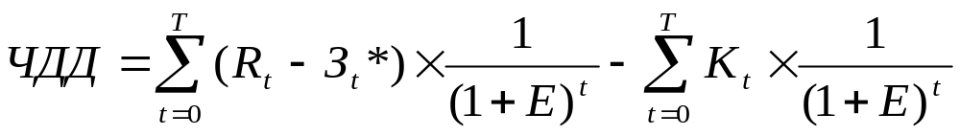
Rt – результаты, достигнутые на шаге t;
Зt* – текущие затраты на шаге t (без капитальных);
Кt – сумма капитальных вложений на шаге t.

Slide 46
Эффективность проекта
ЧДД > 0 – проект эффективен,
ЧДД = 0 – сумма эффектов равна сумме капитальных вложений,
ЧДД < 0 – проект неэффективен.

Slide 47
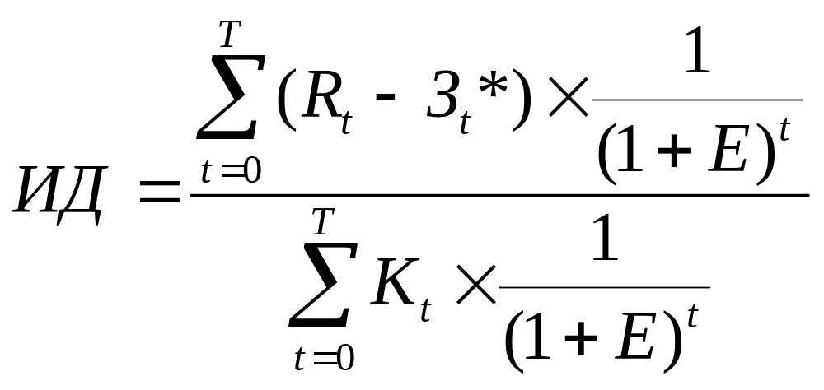
Индекс доходности
отношение суммы приведенной чистой прибыли к общей сумме приведенных капитальных вложений

Slide 48
Соотношение ЧДД и ИД
Если ЧДД > 0, то ИД > 1,
Если ЧДД < 0, то ИД < 1,
Если ЧДД = 0, то ИД = 1.
Если ИД > 1, проект эффективен, если ИД < 1, то проект неэффективен.

Slide 49
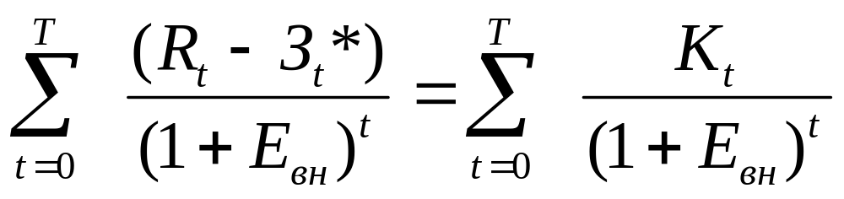
Внутренняя норма доходности (ВНД) – это…
норма дисконта (Евн), при которой сумма приведенной чистой прибыли равна приведенным капитальным вложениям.
ВНД является решением уравнения:

Slide 50
ВНД инвестиционного проекта сравнивается с требуемой инвестором нормой дохода на вкладываемый капитал.
Если ВНД равна или больше требуемой инвестором нормы дохода на капитал, инвестиции в данный проект оправданы.

Slide 51
Срок окупаемости – это…
минимальный временной интервал от начала осуществления проекта до момента времени, за пределами которого интегральный эффект становится неотрицательным.
Это период, начиная с которого капитальные вложения и текущие затраты покрываются суммарными результатами.

